Slide 1
LinQ Safety
Каждое происшествие
с доказательством
Видеоаналитика промышленной безопасности
InnTeam
Notes:
0:00–0:10
Мы InnTeam. LinQ Safety замечает нарушения на камерах предприятия и сохраняет доказательство. Покажем путь от кадра до статистики.
Источники и детали для подготовки:
0:00–0:10
Мы InnTeam. LinQ Safety замечает нарушения на камерах предприятия и сохраняет доказательство. Покажем путь от кадра до статистики.

Slide 2
Задача кейса
Автоматически выявлять
нарушения техники
безопасности
395 млн
несмертельных травм
на работе за год
По видео с камер предприятия
Во всём мире
Камеры
Детекция
Тревога + клип
МОТ, оценка за 2019 год
Публикация 2023 года
8 сценариев безопасности
02
Notes:
0:10–0:32
Задача кейса — автоматически выявлять нарушения техники безопасности по видео и оперативно оповещать ответственных. Наш фокус — восемь сценариев. Справа масштаб проблемы: по оценке МОТ в мире произошло 395 миллионов несмертельных травм на работе за год. Это глобальная оценка за 2019 год, не показатель нашего продукта.
Источники и детали для подготовки:
0:10–0:32
Задача кейса — автоматически выявлять нарушения техники безопасности по видео с камер предприятия и оперативно оповещать ответственных. Наш фокус — восемь сценариев. Справа масштаб проблемы: по оценке Международной организации труда за 2019 год в мире произошло 395 миллионов несмертельных травм на работе. Это годовая глобальная оценка, не число российских происшествий и не результат нашего продукта.
Источник: https://www.ilo.org/resource/news/nearly-3-million-people-die-work-related-accidents-and-diseases, публикация 2023 года. Требования кейса: КЕЙС LinQ, страница 13.

Slide 3
Как кадр становится событием
Модели
ID человека
Состояние
во времени
Камера
или запись
Люди и поза
Тревога
Клип
Журнал
YOLO12m + YOLOv8-pose
СИЗ и предметы
Детекторы + crop-классификаторы
Падения
ResNet18 + GRU
Зоны и правила камеры
Порог подтверждения зависит от паттерна
03
Notes:
0:32–0:57
На входе поток камеры или запись. YOLO12m находит людей, pose-модель определяет ключевые точки. Отдельные модели проверяют СИЗ и предметы, временная модель помогает определять падения. Трекер присваивает человеку ID. Состояние меняется после серии согласованных наблюдений. Правила учитывают зоны камеры. На выходе — тревога, клип и запись в журнале.
Источники и детали для подготовки:
0:32–0:57 На входе прямой поток или загруженная запись. YOLO12m находит людей, pose-модель даёт ключевые точки. Отдельные детекторы и классификаторы проверяют голову, торс, телефон и другие предметы. Для падений используем также ResNet18 с временной GRU. Трекер связывает наблюдения с ID человека. Состояние меняется после серии согласованных наблюдений, поэтому один кадр не должен создавать новую тревогу. Для зон используем размеченные полигоны. На выходе — событие, доказательство и запись в журнале. Состав runtime: app/inference.py, app/scenario_models.py, app/fall_temporal.py, app/temporal_state.py.

Slide 4
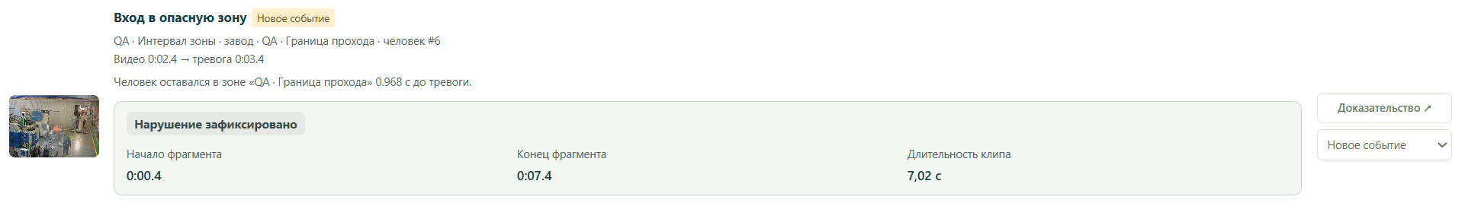
Инновации LinQ Safety
Клип-доказательство
Аналитика нарушений
0:00.4 — 0:07.4
Огонь
Без каски
7,02 с
длительность клипа
Учебный стенд
Камеры, период, доли, Excel / CSV
Notes:
0:57–1:20
Наши инновации — связка доказательства и аналитики. Здесь настоящая карточка события: камера, человек, тайминги и длительность клипа. Один фрагмент объединяет одновременные нарушения нескольких людей. Аналитика показывает, что повторяется, где и когда, с выбором периода и экспортом таблицы.
Источники и детали для подготовки:
0:57–1:20
Наши инновации в рамках проекта — связка доказательства и аналитики. Здесь реальная карточка события: камера, человек, тайминги и длительность сохранённого клипа. Один фрагмент объединяет одновременные нарушения нескольких людей. Аналитика показывает, что повторяется, где и когда, с выбором периода и экспортом таблицы.
Карточка предоставлена пользователем. Тайминги относятся к фрагменту, не ко всей длительности нарушения. График справа — учебный срез камер A и B: 31 no_helmet, 4 fire. Не статистика реального производства. «Инновации» обозначает особенности решения, не заявление о мировом первенстве.

Slide 5
Функции по требованиям кейса
Основные
Дополнительные
✓ Приём видео
✓ Правила и зоны камер
✓ Нейросетевое распознавание
✓ Статистика событий
✓ Web-оповещения
✓ Подтверждение и отклонение
✓ Подавление повторов
✓ Несколько потоков
✓ Журнал с фильтрами
LinQ: компиляция YOLO12m готова, полный конвейер требует проверки на устройстве
05
Notes:
1:20–1:36
Реализованы приём видео, нейросетевой анализ, web-тревоги, подавление повторов и журнал. Дополнительно есть зоны, статистика, решения по событиям и несколько потоков. Галочки означают наличие функций. Полный конвейер и скорость на LinQ требуют аппаратной проверки.
Источники и детали для подготовки:
1:20–1:36 Сопоставили продукт с требованиями кейса. Реализовали приём видео, нейросетевой анализ, web-тревоги, подавление повторов и журнал. Дополнительно есть настройка зон, статистика, решения по событиям и одновременное наблюдение нескольких потоков. На локальном стенде проверяли два источника. Галочки обозначают наличие функций, а не стопроцентную точность каждого паттерна. По LinQ подготовлена компиляция базового YOLO12m; полную систему и её скорость на устройстве ещё нужно подтвердить. Источник требований: КЕЙС LinQ, страница 13. Текущее покрытие: docs/coverage.json и app/pattern-policy.json.

Slide 6
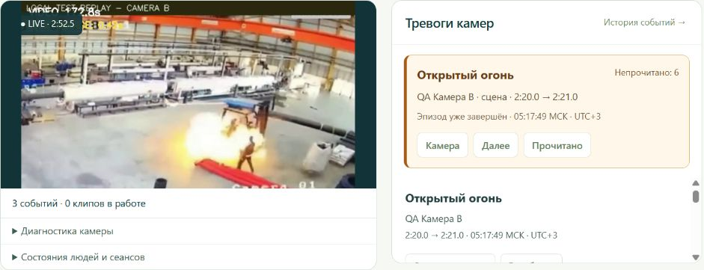
Камеры и тревоги на одном экране
Несколько камер
Тревоги рядом с видео
06
Notes:
1:36–1:53
Это действующий интерфейс на двух потоках. Камеры переключаются, остальные продолжают работать. Тревоги всегда рядом с видео. Из них можно открыть нужную камеру или доказательство. Здесь учебный replay публичных заводских записей.
Источники и детали для подготовки:
1:36–1:53
Это действующий интерфейс на двух потоках. Камеры переключаются сверху, тревоги всегда рядом с видео. Можно сразу открыть нужную камеру или доказательство. Остальные потоки продолжают работать. Доступ разделён по предприятиям и ролям. Здесь учебный replay публичных заводских записей.
Скриншот локального приложения: data/samples/pattern-audit-20261025/live-final.png. Изображение кадрировано для читаемости, значения и содержание сохранены.

Slide 7
Роли и предприятия
Администратор платформы
Предприятие A
Предприятие B
Локальный администратор
Локальный администратор
Оператор, мастер
Специалист ОТ, юрист
Менеджмент, работник
Оператор, мастер
Специалист ОТ, юрист
Менеджмент, работник
Свои камеры, сотрудники и права в каждом предприятии
Notes:
1:53–2:10
Платформа поддерживает несколько предприятий. Глобальный администратор назначает локальных администраторов, те управляют сотрудниками. Оператор наблюдает камеры, мастер видит свой участок, остальные роли получают нужные функции. Данные и права предприятий изолированы.
Источники и детали для подготовки:
1:53–2:10
Платформа поддерживает несколько предприятий. Глобальный администратор принимает заявки и назначает локальных администраторов. Внутри предприятия администратор управляет сотрудниками. Операторы следят за камерами, мастер видит назначенный участок, остальные роли получают нужные функции. Данные и права предприятий изолированы.
Источники: app/auth.py:ROLES и docs/access-control.ru.md. Специалист по охране труда настраивает правила, служба ОТ/юрист изучает журнал и доказательства, менеджмент видит агрегаты, работник — памятку и аккаунт.

Slide 8
Аналитика по камерам
Выбранный период
Камеры A и B · учебный стенд
88,6%
событий — без каски
Excel / CSV
Период, камера и тип события меняют срез
08
Notes:
2:10–2:32
Статистика показывает доли нарушений и сравнение камер. Можно менять период и фильтры, изучать динамику и выгружать Excel или CSV. На графике учебные данные: 31 событие без каски и четыре с огнём. Это демонстрация аналитики, не точность модели.
Источники и детали для подготовки:
2:10–2:32 Статистика показывает структуру событий и сравнение камер, а не очередь разбора. Пользователь выбирает период, камеру и нужный статус, видит доли паттернов и динамику, затем выгружает подробный Excel или CSV. Здесь реальные данные учебного стенда: на камере A 27 событий без каски, на B — четыре без каски и четыре с огнём. Поэтому 88,6 процента выбранных 35 событий относятся к каскам. Это демонстрация аналитики, не производственная статистика и не метрика точности. Данные SQLite QA на 25.10.2026. График редактируемый; он воспроизводит срез данных, а не выдаётся за скриншот интерфейса.

Slide 9
Разработка и внедрение
Данные
и дообучение
Проверка
на видео
Приложение
на сервере
Промышленные ракурсы
Сложные отрицательные сцены
Люди, СИЗ, события
Контроль повторов
Код и все веса
Проверка состава архива
LinQ: базовая YOLO12m скомпилирована
Полный конвейер на TPU — следующий аппаратный этап
09
Notes:
2:32–3:00
Мы расширяли данные, дообучали модели и проверяли события на видео. Код, веса и настройки собрали в серверный архив. Базовая YOLO12m скомпилирована для LinQ. Следующий этап — проверить полный конвейер на устройстве и измерить задержку. Фокус продукта — быстро заметить событие, дать доказательство и показать общую картину безопасности.
Источники и детали для подготовки:
2:32–3:00 Мы дообучали модели на расширенных данных и проверяли не только кадры, но и итоговые события на видео. Для людей, СИЗ и предметов использовали отдельные эксперименты и сохраняли веса. Код, модели и настройки упакованы для переноса на сервер. Базовая YOLO12m скомпилирована для LinQ, но это не означает ускорение всего ансамбля. Следующий этап — проверить полный конвейер на устройстве и измерить задержку. Ограничения текущего прототипа — мелкие объекты и перенос на дальние камеры: поэтому качество оцениваем по сценариям, не обещаем универсальные 95 процентов. Репозиторий: https://github.com/yathebest/mosprom2026. Технические источники: docs/yolo12m-compatibility.json, docs/pattern-audit-summary-20261025.json, MODEL_INVENTORY.json в серверном архиве.

